Slide 1
自动投喂系统
15周汇报
制作人：吕祥瑞

Slide 2
汇报内容
CONTENTS
wifi模块（esp01s）的使用与通信
01
手机app与单片机的wifi通信
02
手机app对模块的初步控制交互
03

Slide 3
wifi模块（esp01s）的使用与通信
PART ONE

Slide 4
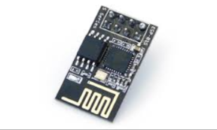


模块选择-ESP01S
Wi-Fi 模块： ESP01S 是一款基于 ESP8266 芯片的 Wi-Fi 模块。ESP8266 是一款集成了 Wi-Fi 功能的低成本、高性能的芯片，适用于物联网和嵌入式应用。
小型尺寸： ESP01S 是一款小型模块，适合嵌入式系统和电子设备中，尤其是空间受限的项目。
GPIO 引脚： ESP01S 模块上有一些通用输入输出（GPIO）引脚，可用于连接和控制外部设备。
Flash 存储： ESP01S 集成了闪存存储器，用于存储程序代码和数据。
串口通信： 模块支持串口通信，方便与其他设备进行数据交换。

Slide 5
模式介绍—三种运行方式
ESP01S共有三种运行模式：
Station 模式（STA）： 在这个模式下，ESP01S 充当 Wi-Fi 客户端，连接到现有的 Wi-Fi 网络。这使得 ESP01S 能够与其他设备进行通信，例如从云端获取数据或与其他设备进行网络通信。
SoftAP 模式（Soft Access Point）： 在 SoftAP 模式下，ESP01S 充当 Wi-Fi 热点，允许其他设备连接到它，形成一个局域网。这对于创建简单的局域网，如设备之间的直接通信，非常有用。
SoftAP + Station 模式： 这是同时启用 SoftAP 和 Station 模式的混合模式。在这种模式下，ESP01S 既可以连接到现有的 Wi-Fi 网络，又可以作为独立的 Wi-Fi 热点允许其他设备连接。
本次模块采用Station模式进行开发

Slide 6
使用流程

Slide 7
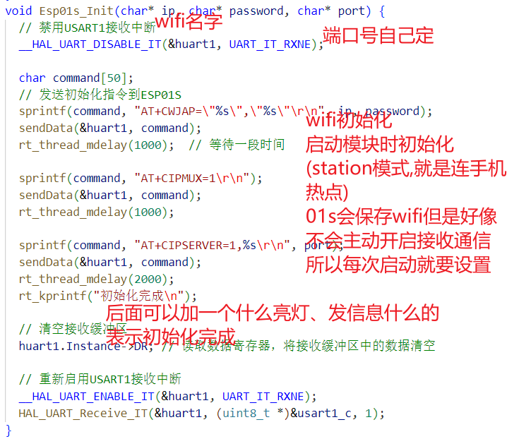
核心代码

Slide 8
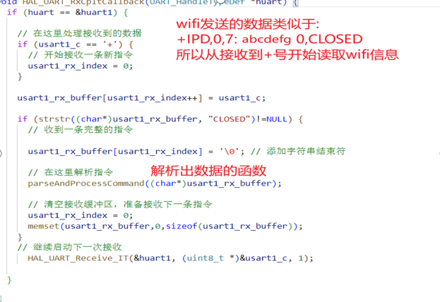
核心代码

Slide 9
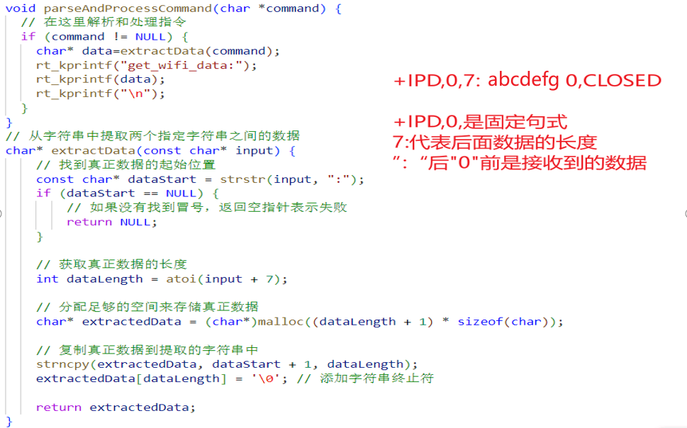
核心代码

Slide 10
功能展示与app通信功能一并展示

Slide 11
手机app与单片机的wifi通信
PART TWO

Slide 12
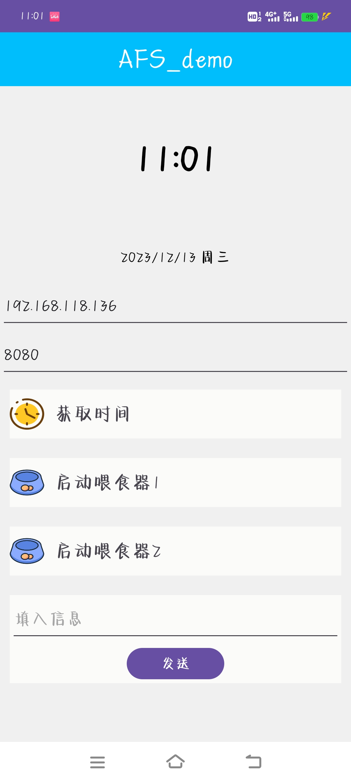
界面

Slide 13
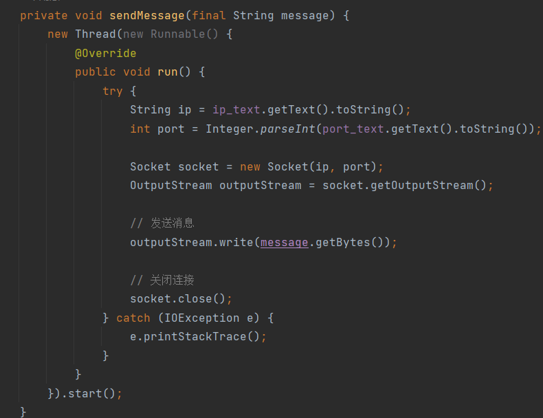
核心代码（创建线程发送数据）

Slide 14
数据交互流程

Slide 15


运行效果

Slide 16
手机app对模块的初步控制交互
PART TWO

Slide 17
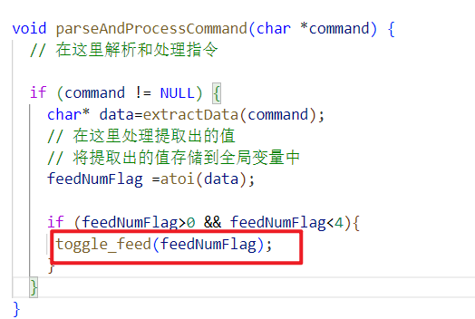
原理与流程
展示内容为手机app对喂食模块的控制
模块使用esp01s，通过wifi模块与app交互，实现对模块的控制，
模块收到指令后传入喂食功能，根据指令激活/停止不同线程，以此表示喂食

Slide 18
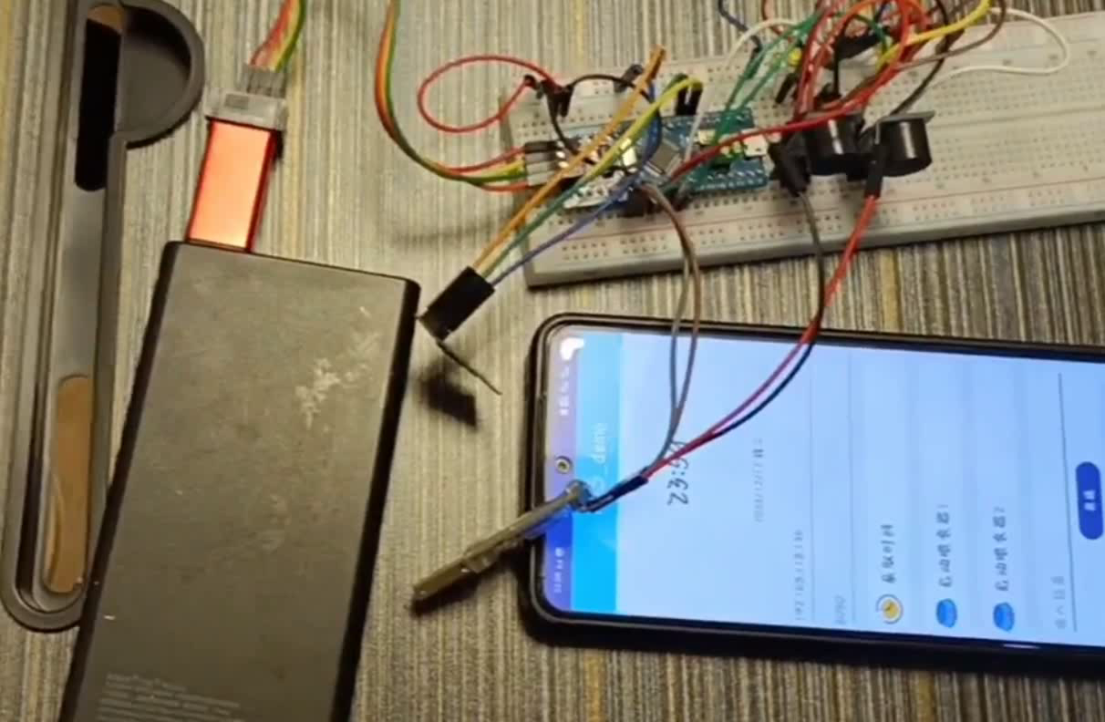
运行效果

Slide 19
小组任务完成情况
CONTENTS
wifi通信,app与模块通信完成
吕祥瑞
喂食功能、数据存储完成
刘金昌
了解了电波钟解码原理、能够获取数据、
刘伟

Slide 20
谢谢观看

